Slide 1
TCA AND MMD
汇报人：李金义
汇报时间：2019年12月3日

Slide 2
目 录
CONTENTS
01
02
03
04
Motivation
MMD
TCA algorithm
TCA experiments

Slide 3
Motivation
PART ONE

Slide 4
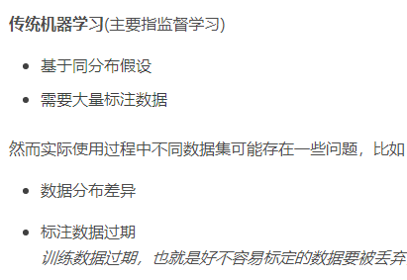
Motivation
1.
MMDE(Maximum Mean Discrepancy embedding）
直接求解核矩阵，涉及到SDP(Semi-Definite Program，半定规划问题)优化问题
SDP求解的时间复杂度较高
2.

Slide 5
MMD
PART TWO

Slide 6


MMD
Maximum Mean Discrepancy
A Kernel Two-Sample Test
Integrating structured biological data by Kernel Maximum Mean Discrepancy
基于两个分布的样本，通过寻找在样本空间上的连续函数 f:χ→Rf:χ→R 随机投影后，分别求这两个不同分布的样本在 f 上的函数值均值，对两个均值做差得到这两个分布对应于 f 的均值差异（mean discrepancy）。
再生核希尔伯特空间

Slide 7
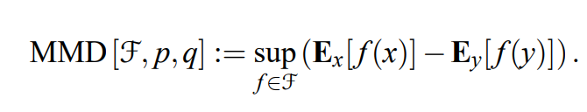
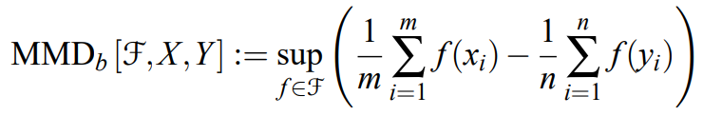
MMD
Maximum Mean Discrepancy

Slide 8

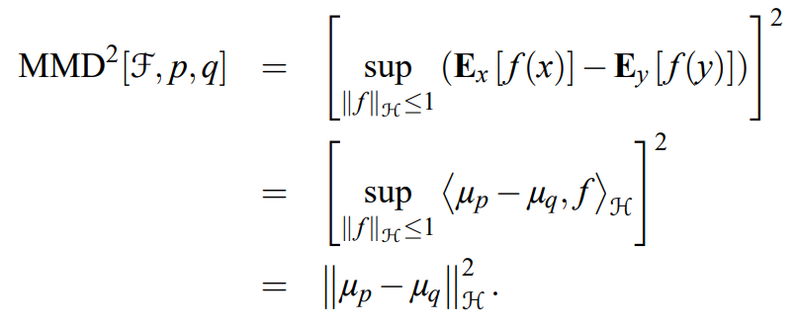
MMD
Maximum Mean Discrepancy

Slide 9
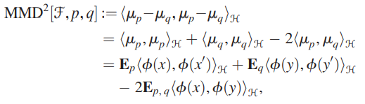
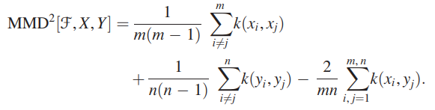
MMD
Maximum Mean Discrepancy

Slide 10
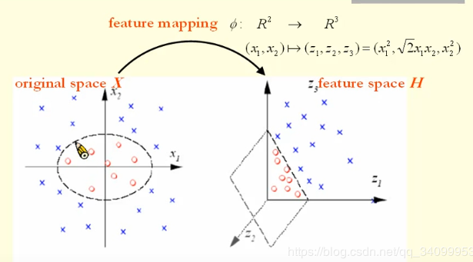
MMD
Maximum Mean Discrepancy
核函数

Slide 11
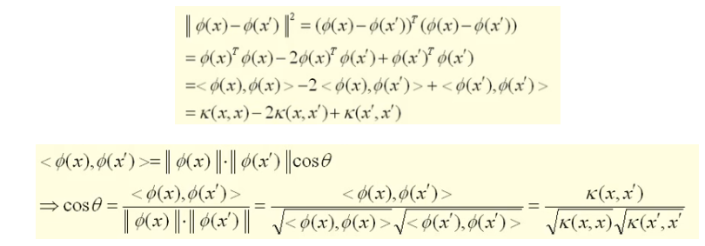
MMD
Maximum Mean Discrepancy

Slide 12
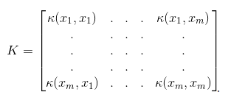
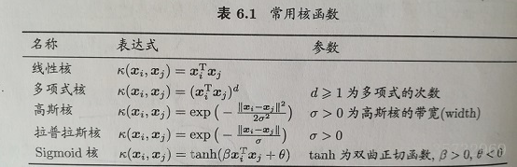
MMD
Maximum Mean Discrepancy
核函数

Slide 13
TCA
PART THREE

Slide 14


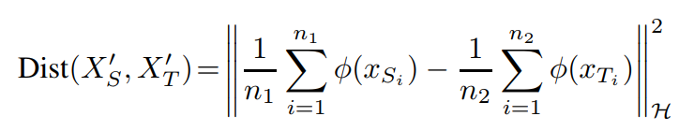
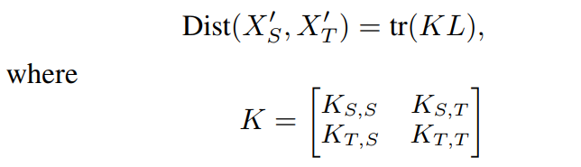

TCA
transfer component Analysis
many of these criteria are parametric, since an intermediatedensity estimate is usually required.

Slide 15
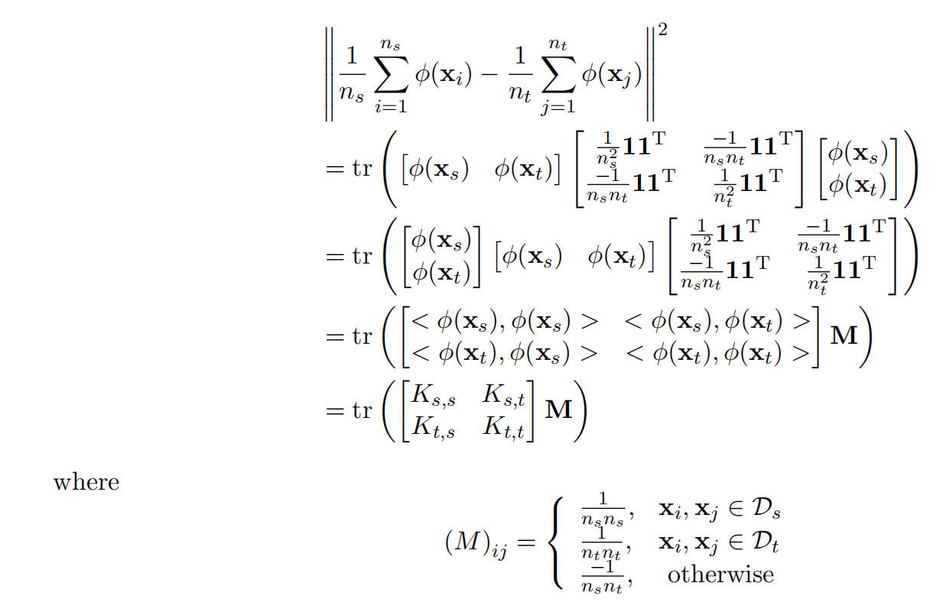
TCA
transfer component Analysis

Slide 16
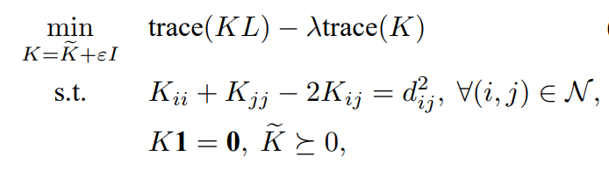
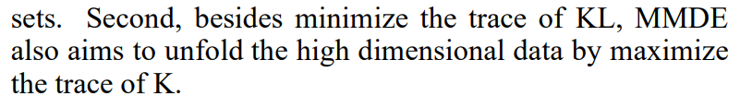
TCA
transfer component Analysis
MMDE:

Slide 17
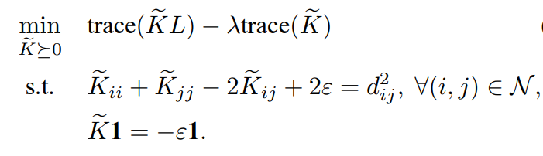
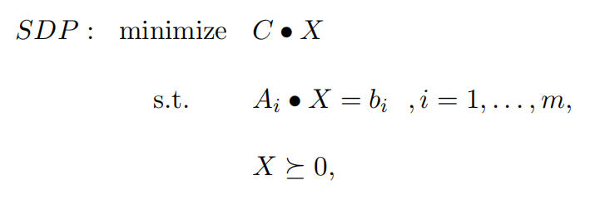
TCA
transfer component Analysis

Slide 18




TCA
transfer component Analysis
TCA改进:

Slide 19
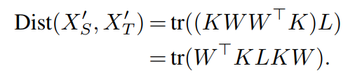
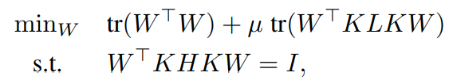
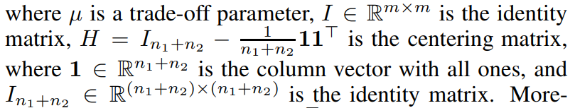
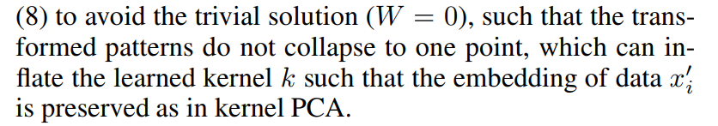
TCA
transfer component Analysis
(1)
(1)

Slide 20



TCA
transfer component Analysis
协方差矩阵（Covariance Matrix）

Slide 21

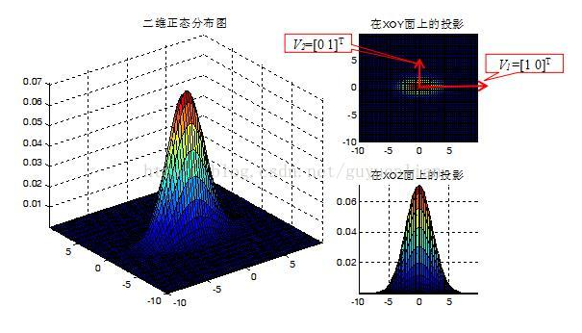
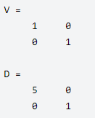
TCA
transfer component Analysis
协方差矩阵的意义

Slide 22
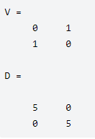
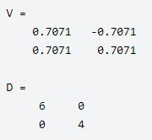
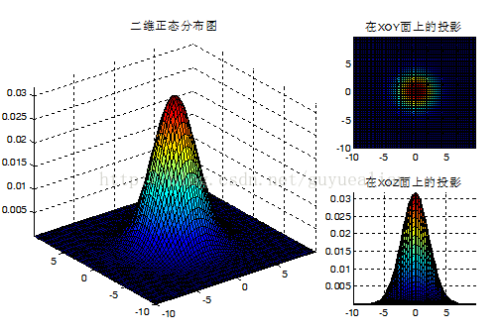
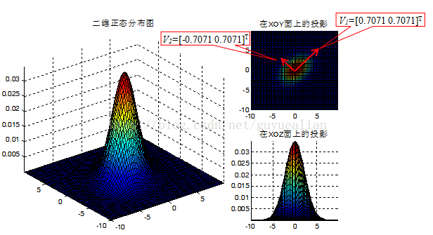
TCA
transfer component Analysis

Slide 23



TCA
transfer component Analysis
散布矩阵（Scatter Matrix）
where

Slide 24
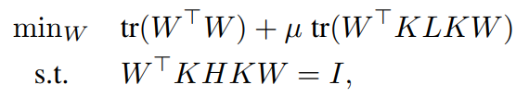

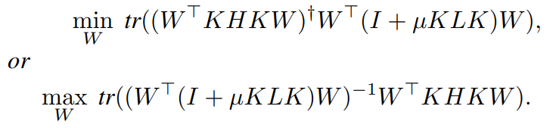
TCA
transfer component Analysis
拉格朗日函数

Slide 25




TCA
transfer component Analysis
矩阵迹求导
的m个主要的特征值对应的特征向量就是W的解

Slide 26
TCA
transfer component Analysis
KFD：
1、线性判别分析是统计学上的一种分析方法，用于在已知的分类之下遇到有新的样本时，选定一个判别标准，以判定如何将新样本放置于哪一个类别之中。主要用于二分类问题，对于多类问题则可以多次运用该方法就可以了；
2、Fisher线性判别分析的主要原理是将带有类别标签的高维样本投影到一个向量w（一维空间）上，使得在该向量上2类样本的投影值达到“低耦合高内聚“，即类内距离最小而累间距离最大，这样便是分类效果最好的情况）这样便可将问题转化成一个确定w的优化问题。
3、其实w就是二分类问题的超分类面的法向量。
4、类似于SVM和kernel PCA，也有kernel FDA，其原理是将原样本通过非线性关系映射到高维空间中，在该高纬空间利用FDA算法，这里的关键是w可以用原影本均值的高维投影值表示，这样可以不需知道具体的映射关系而给出kernel的形式就可以了。
5、和PCA一样，FDA也可以看成是一种特征提取（feature extraction）的方法，即将原来的n维特征变成一维的特征了（针对该分类只要有这一个特征就足够了）。

Slide 27
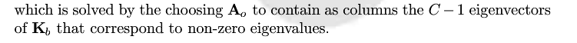
TCA
transfer component Analysis

Slide 28
EXPERIMENTS
PART FOUR

Slide 29
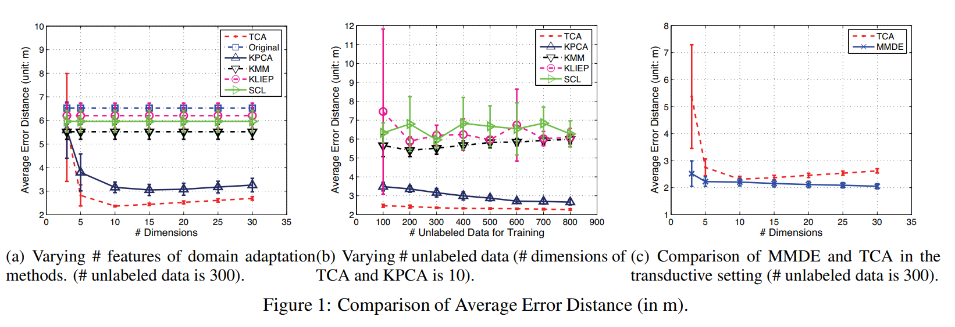
EXPERIMENTS

Slide 30
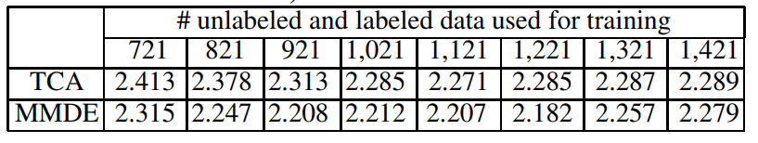
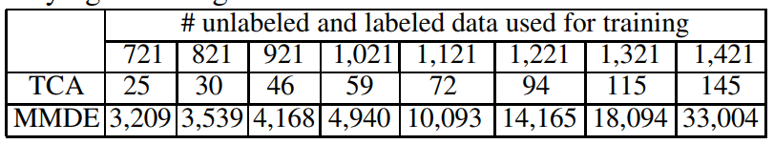
EXPERIMENTS

Slide 31
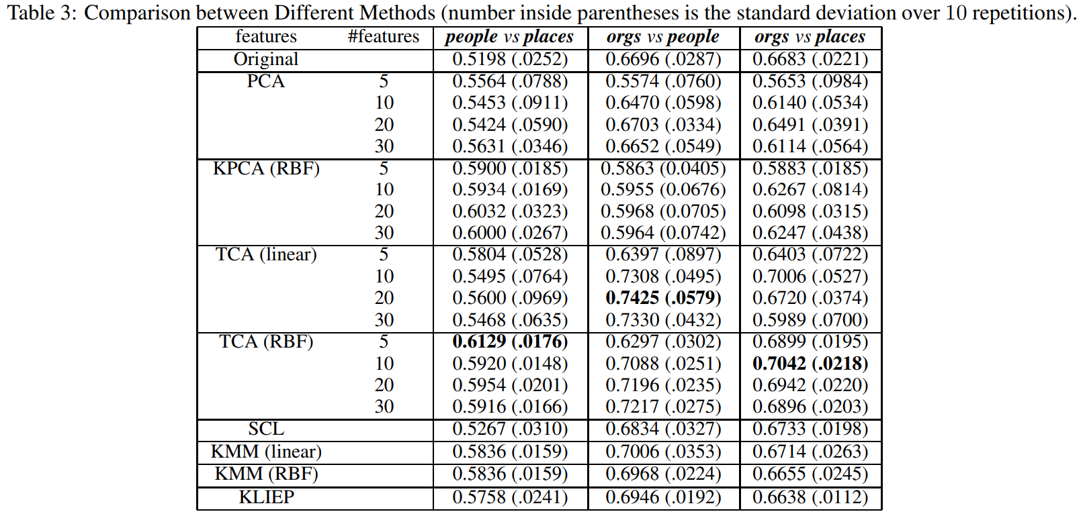
EXPERIMENTS

Slide 32
THANK YOU FOR WATCHING
汇报人：李金义
汇报时间：2019年12月3日

